Slide 1
«Имя числительное как часть речи»
Урок русского языка в 6 классе

Slide 2
«Цифры и числа не управляют миром, но они показывают, как управляется мир»
Иоанн Гёте

Slide 3
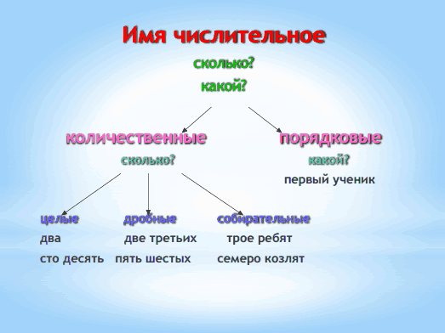

Slide 4
Разгадайте ребусы
1 очка

Slide 5
1 бор

Slide 6
ш1а

Slide 7
1ос

Slide 8
по2л

Slide 9
2д

Slide 11
Домашнее задание
Упражнение 591
Кратко пересказать статью учебника на стр. 239-241

